Slide 1
«Якутские настольные игры»
Выполнила: Михайлова Сардана
ученица IX класса
МБОУ ССОШ №3
Руководитель: Федорова Н.Н.
2015г.

Slide 2
Актуальность данной работы определяется важной ролью этноспорта в культуре народа Саха, в сохранении самобытности нации. В наше время компьютерные игры, сотовые телефоны глубоко проникли во все сферы нашей жизни, что очень много школьников сейчас проводит большое время за компьютером и не все знают как воздействие компьютера может отразиться на наше здоровье!
Я считаю, что выбранная нами тема очень важна, потому что игры наших предков испытали большой спад и были почти забыты.

Slide 3
Цель работы: раскрыть тему: «Этноспорт: якутские настольные игры - часть культуры народа Саха».
Гипотеза: я считаю, что если привлечь детей в национальные настольные игры, то у них будет развиваться смекалка, логика, быстрота и мышление.
Задачи:
1. Изучить историю и традиции якутского национального спорта, в частности якутских настольных игр.
2. Ознакомиться с правилами якутских настольных игр «хабылык» и «хаамыска».
3. Подготовить презентацию.

Slide 4
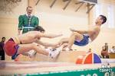
Народные игры – история этноса

Slide 5
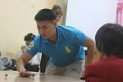
Якутские настольные игры

Slide 6
Виды якутских настольных игр
Хабылык (лучинки)
Хаамыска (игра пятью камешками)

Slide 7
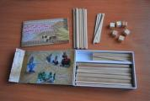
«Лучинка (хабылык)» - якутская игра

Slide 8
Правила игры в хабылык
Участник, держа хабылык на ладони, осторожно подбрасывает их вверх, а затем ловит тыльной стороной кисти. Потом снова подбрасывает хабылык вверх и, поворачивая кисть, старается поймать пальцами один хабылык. До 25-ти ловится только по одному хабылык. Оставшиеся пять хабылык можно поймать по 5 или по 3. Поймав нечетное количество хабылык, участник берет себе один, который засчитывается ему в актив. Последний хабылык участник подбрасывает и ловит мизинцем и безымянным пальцами.

Slide 9
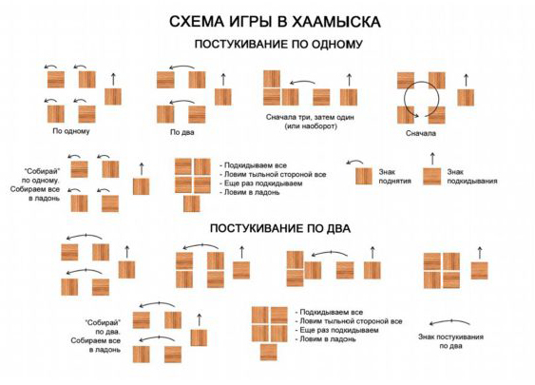
Игра «пятью камешками» - хаамыска

Slide 10
Правила якутской настольной игры хаамыска (камешки)
Игра пятью хаамыска состоит из шести этапов. До четвертого этапа участник каждый раз рассыпает хаамыска на столе перед собой и берет одну из них.
1 этап: Подбрасывая вверх ее, участник должен во время ее полета успеть подобрать со стола по одной хаамыска и поймать подброшенную.
2 этап: Подбрасывая вверх одну хаамыска, участник поднимает каждый раз по две и ловит подброшенную.
3 этап: Подбрасывая вверх одну хаамыска, участник поднимает со стола вначале одну, затем — остальные три или наоборот.
4 этап: Подкидывая одну, участник во время ее полета должен положить на стол остальные четыре. Снова подкидывает одну и во время ее полета должен успеть подобрать все четыре и поймать подброшенную.
5 этап: Игрок бросает на стол все хаамыска. Берет одну и, подкидывая ее вверх, собирает в ладонь остальные по одной.
6 этап: Все хаамыска участник держит в ладони, подбрасывает все и ловит их тыльной стороной ладони, снова подбрасывает и ловит все камешки с прихватом упавших на стол при первом подбрасывании.

Slide 11
ВЫВОДЫ
Что детям нужно играть в якутские настольные игры, так как: настольные игры отражают образ жизни народа, уважение к народным традициям, обычаям.
Настольные игры народов имеют глубокие корни.
Они развивают у детей смекалку, логику, быстроту мышления.
Следовательно, я пришла к выводу, что необходимо увеличить спортивные мероприятия по национальным видам спорта среди учащихся всех классов школы.
На мой взгляд, пропаганда народных игр поможет сохранить и развить культуру народа Саха и прежде всего, надо начать с молодежи, потому - что они – БУДУЩЕЕ НАЦИИ.

Slide 12
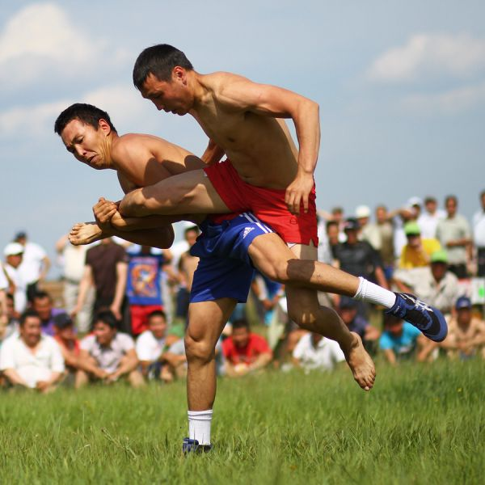
СПАСИБО ЗА ВНИМАНИЕ

